Slide 1
Белки острой фазы воспаления
Федеральное государственное бюджетное образовательное учреждение
высшего образования "Красноярский государственный медицинский университет имени профессора В.Ф. Войно-Ясенецкого"
Министерства здравоохранения Российской Федерации
Фармацевтический колледж
Разработал: Перфильева Г.В.

Slide 2
План лекции:
Общая характеристика белков острой фазы воспаления (БОФ)
Регуляция и контроль острого воспаления
Классификация белков острой фазы воспаления
Характеристика основных БОВ
Методы определения БОФ.
Применение определения БОФ в медицине

Slide 3
В ответ на любое повреждение, будь то физическая травма, ожог, хирургическая операция, инфекция в организме развивается целый комплекс физиологических реакций, направленных на локализацию очага повреждения и скорейшее восстановление нарушенных функций.
Этот сложный процесс, направленный на сохранение гомеостаза, известен как воспаление, а комплекс местных и системных изменений, возникающих непосредственно вслед за повреждением, в совокупности составляет понятие острой фазы воспаления.

Slide 4
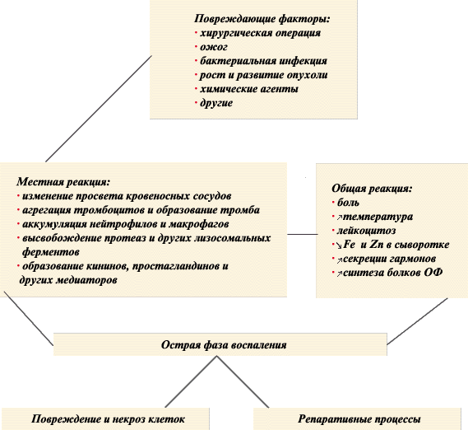

Slide 5
У человека острая фаза воспалительного ответа характеризуется:
повышением температуры,
изменением проницаемости сосудов,
изменением биосинтетического и метаболического профиля многих органов.
В развитии ОФ участвуют системы всего организма:
иммунная,
центральная нервная,
эндокринная,
сердечно-сосудистая.
Важнейший аспект ОФ - радикальное изменение биосинтеза белков в печени.
Понятие "белки острой фазы" объединяет до 30 белков плазмы крови, участвующих в совокупности реакции воспалительного ответа организма на повреждение.
Белки ОФ синтезируются в печени, их концентрация существенно изменяется и зависит от стадии, течения заболевания и массивности повреждения, что и определяет ценность этих тестов для клинической лабораторной диагностики.

Slide 6
Развитие острой фазы воспалительного ответа инициируется и регулируется целым рядом медиаторов, среди которых цитокины, анафилотоксины и глюкокортикоид
Некоторые из них выделяются непосредственно в очаге воспаления активированными макрофагами, лимфоцитами и другими клетками и могут оказывать как местное, так и общее воздействие.
Как правило, концентрация белков ОФ увеличивается в течение первых 24-48 часов.
Классически ОФ длится несколько дней, что указывает на защитную, гомеостатическую природу этого важного ответа.
Однако нормальный цикл может быть пролонгирован при продолжении действия повреждающих факторов или при нарушении механизмов контроля и регуляции и может привести к развитию последующих осложнений - сердечно-сосудистых заболеваний, болезней накопления, таких как реактивный амилоидоз.

Slide 7
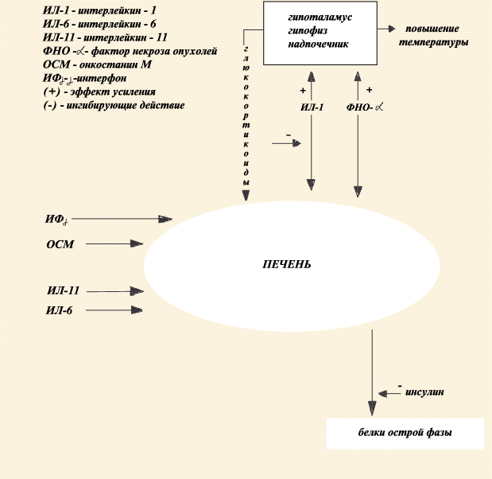

Slide 8
1. «Главные» белки ОФ:
С-реактивный белок (СРВ) и амилоидный А белок сыворотки крови.
Уровень этих белков возрастает при повреждении очень быстро (в первые 6-8 часов) и значительно (в 20-100 раз, в отдельных случаях - в 1000 раз).
1. | «Главные» реактанты ОФ, увеличение концентрации в 100-1000 раз в течение 6-12 ч
Белок | Концентрация в сыворотке крови здорового человека (г/л)
С-реактивный белок (СРБ) Амилоидный белок А сыворотки | < 0.005

Slide 9
2. «Умеренные» БОФ составляют:
кислый a₁-гликопротеид (орозомукоид), a₁-антитрипсин (a₁-ингибитор протеиназ), фибриноген, гаптоглобин.
Их концентрация может увеличиваться существенно (в 2-5 раз).
2. | Умеренное увеличение концентрации (в 2-5 раз) в течение 24 ч
Белок | Концентрация в сыворотке крови здорового человека (г/л)
Орозомукоид (кислый a₁-гликопротеид) | 0,4 - 1,3
a₁- Антитрипсин | 1,4 - 3,2
Гаптоглобин | 0,5 - 3,2
Фибриноген | 1,8 - 3,5 (плазма)

Slide 10
3. «Незначительные» БОФ:
церрулоплазмин, С3-компонент комплемента.
Уровень которых увеличивается на 20-60% от исходного и в ряде случаев может не превышать пределов диапазона вариаций нормальных концентраций этих белков в плазме крови здорового человека.
3. | Незначительное увеличение концентрации (на 20 - 60%) в течение 48 ч
Белок | Концентрация в сыворотке крови здорового человека (г/л)
Церрулоплазмин | 0,2 - 0,5
C3 - комплект | 0,5 - 0,9
C4 - комплект | 0,1 - 0,4

Slide 11
4. «Нейтральные» белки ОФ:
A₁-макроглобулин, гемопексин, амилоидный Р белок,
иммуноглобулины.
Концентрация которых может оставаться в пределах нормальных значений, однако они принимают участие в реакциях острой фазы воспаления.
4. | Нейтральные реактанты ОФ
Белок | Концентрация в сыворотке крови здорового человека (г/л)
Иммуноглобулин G | 8 – 20
Иммуноглобулин A | 0,9 - 4,5
Иммуноглобулин M | 0,6 - 2,5
a₂-Макроглобулин | 1,2 - 3,2

Slide 12
5. «Негативные» белки ОФ:
альбумин, трансферрин, a-липопротеид, преальбумин
Уменьшение концентрации отдельных белков в острой фазе воспаления на 30-60% может быть обусловлено снижением синтеза, увеличением потребления, либо изменением их распределения в организме.
5. | "Негативные" реактанты ОФ, уровень может снижаться в течение 12 - 18 ч
Белок | Концентрация в сыворотке крови здорового человека (г/л)
Альбумин | 37 – 53
Трансферрин | 2,3 - 4,3
Преальбумин | 0,25 - 0,45

Slide 13
С-реактивный белок способен связывать широкий спектр лигандов-компонентов микроорганизмов, токсинов, частиц поврежденных тканей, препятствуя тем самым их распространению. Продукты такого взаимодействия активируют комплемент по классическому пути, стимулируя процессы фагоцитоза и элиминации вредных продуктов.
С-реактивный белок может взаимодействовать с Т-лимфоцитами, фагоцитами и тромбоцитами, регулируя их функции в условиях воспаления.
Кислый a₁-гликопротеид обладает антигепариновой активностью, при повышении концентрации этого белка в сыворотке ингибируется агрегация тромбоцитов.
Фибриноген является важнейшим из белков свертывания крови, и источником образования фибринопептидов, обладающих противовоспалительной активностью.
Церулоплазмин является поливалентным окислителем (оксидазой), он инактивирует супероксидные анионные радикалы, образующиеся при воспалении, защищая тем самым биологические мембраны.
Гаптоглобин способен связывать гемоглобин с образованием комплекса, обладающего пероксидазной активностью, эффективно ингибирует катепсины С, В и L, участвует в утилизации некоторых патогенных бактерий и в будущем предполагается его использование для лечения некоторых инфекций.
Целый ряд белков острой фазы обладает антипротеазной активностью. Это a₁-ингибитор протеиназ (a₁-антитрипсин), антихимотрипсин, a₂- макроглобулин. Их важная функция состоит в ингибировании активности эластазоподобных и химотрипсиноподобных протеаз, поступающих из гранулоцитов в воспалительные экссудаты и вызывающих вторичное повреждение тканей.

Slide 14
Методы определения БОФ
1. Инструментальные: нефелометрия, иммунотурбидиметрия. Равноценны по чувствительности, специфичности, трудоемкости и стоимости исследования. Серийность и автоматизация исследований делает эти методы оптимальными для больших и средних лабораторий, выполняющих десятки и сотни анализов в день.
2. Методы, не требующие оборудования: радиальная иммунодиффузия. Готовые к употреблению иммунодиффузионные планшеты позволяют проводить количественный анализ С-реактивного белка и других белков ОФ без приборов и дополнительных реагентов. Они рекомендованы для небольших лабораторий, выполняющих ограниченное число исследований (от одного до 20 анализов) в день.
3. Латекс-агглютинация может использоваться как быстрый полуколичественный метод определения С-реактивного белка, назначение - скрининг повышенных концентраций, после чего следует перейти к мониторингу с использованием количественных методов.

Slide 15
Общие требования к методам, используемым для тестирования белков острой фазы:
если требуется измерение динамики концентраций белков в процессе заболевания, то метод должен тиражироваться и хорошо воспроизводиться, чтобы позволять получать сравниваемые результаты.
тесты на белки ОФ должны быть доступны и экономичны в отношении их трудоемкости и стоимости.
Чувствительность метода должна быть адекватной для исследования белков ОФ. Для их определения должны использоваться не высокочувствительные, но высокоспецифичные количественные методы.

Slide 16
Контрольные вопросы
1.Перечислите особенности местной и общей реакции организма на острое воспаление
2. Назовите медиаторы инициирующие развитие острой фазы воспаления
3.Назовите реактанты острой фазы, уровень которых возрастает при повреждении очень быстро и значительно, укажите их класс
4.Укажите направление изменения концентрации «негативных» реактантов, перечислите их
5.Укажите основную функцию С-реактивного белка в острой фазе
6. Назовите основной безинструментальный метод определения СРБ,опишите его принцип.

